Slide 1
Chào mừng các con đến với tiết tập chép

Slide 2
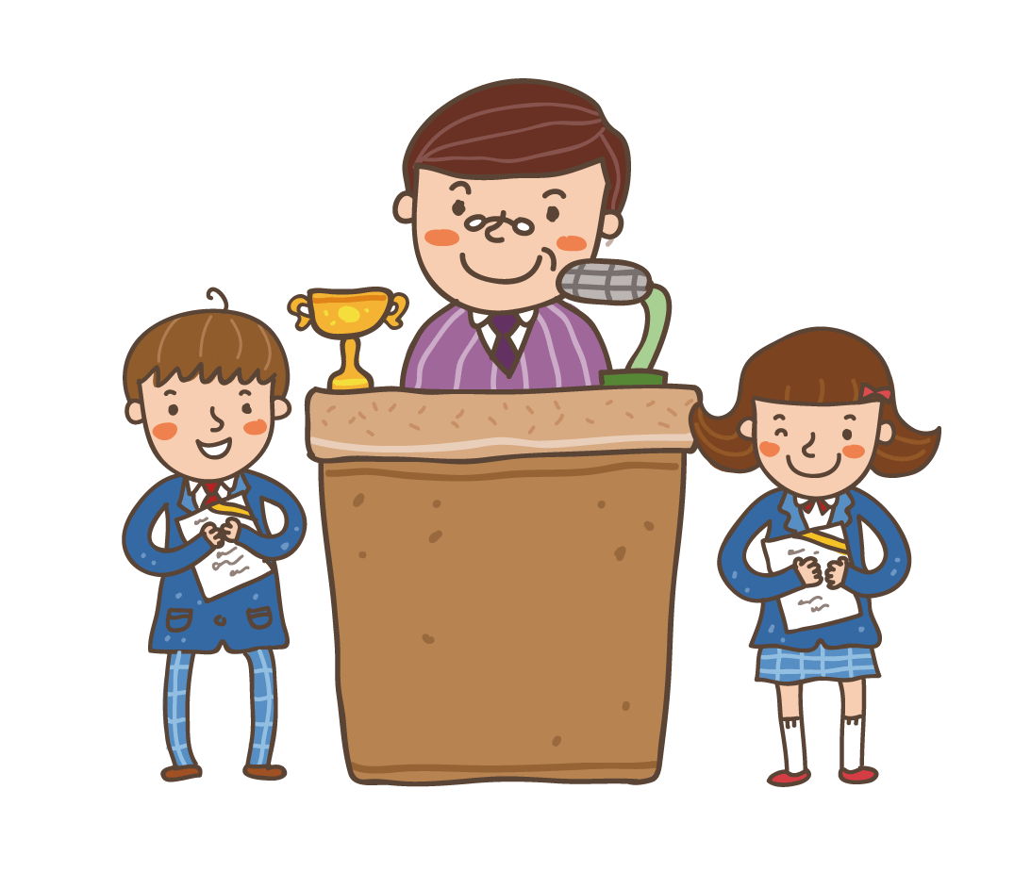
KHÔÛI ÑOÄNG
Notes:
2

Slide 3
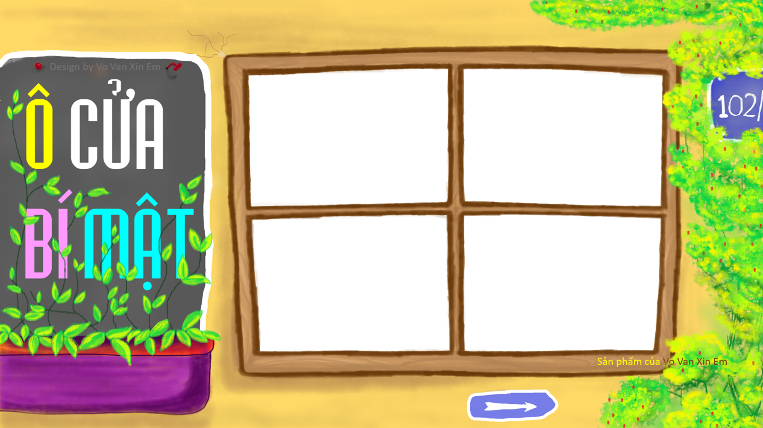
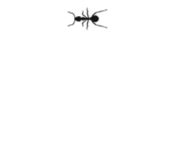
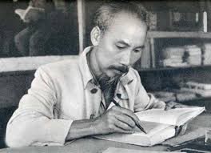
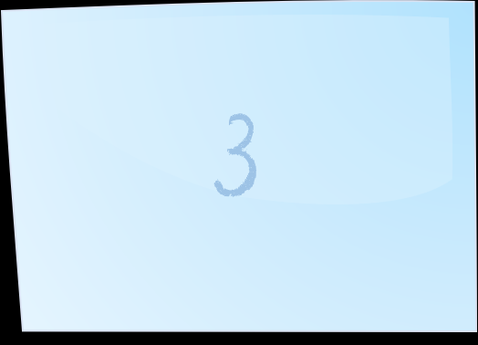

Slide 4
Trong chuyện sơn ca, nai và ếch,
3 bạn là gì của nhau
Đáp án: bạn thân của nhau

Slide 5
3 bạn đã quyết định điều gì?
Đổi việc cho nhau

Slide 6
Sơn ca lao xuống nước bị thế nào?
Suýt chết đuối

Slide 7
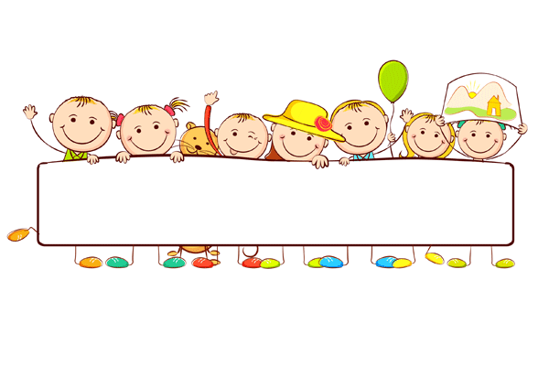
Đọc bµi tËp ®äc:

Slide 9
Chọn vần uyt hay uych?
uýt
a. Sơn ca thử lao mình xuống nước, s…… chết đuối
b. Nai vàng leo mình lên mỏm đá tập bay thì rơi
h…….. xuống đất.
uỵch

Slide 10
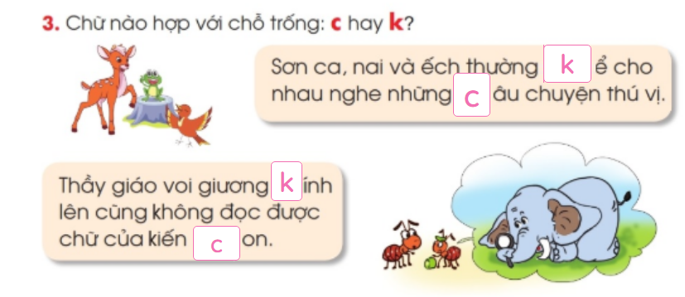
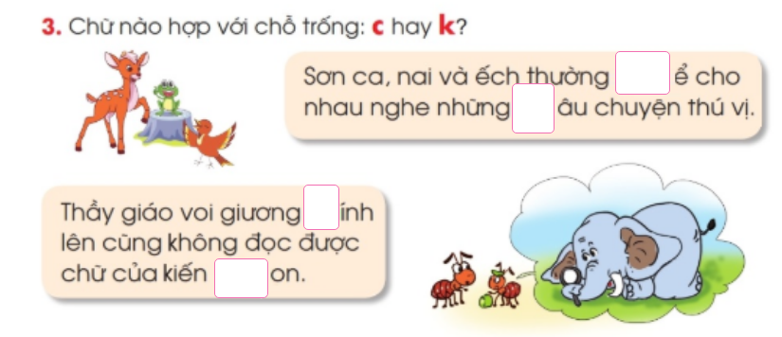

Slide 11
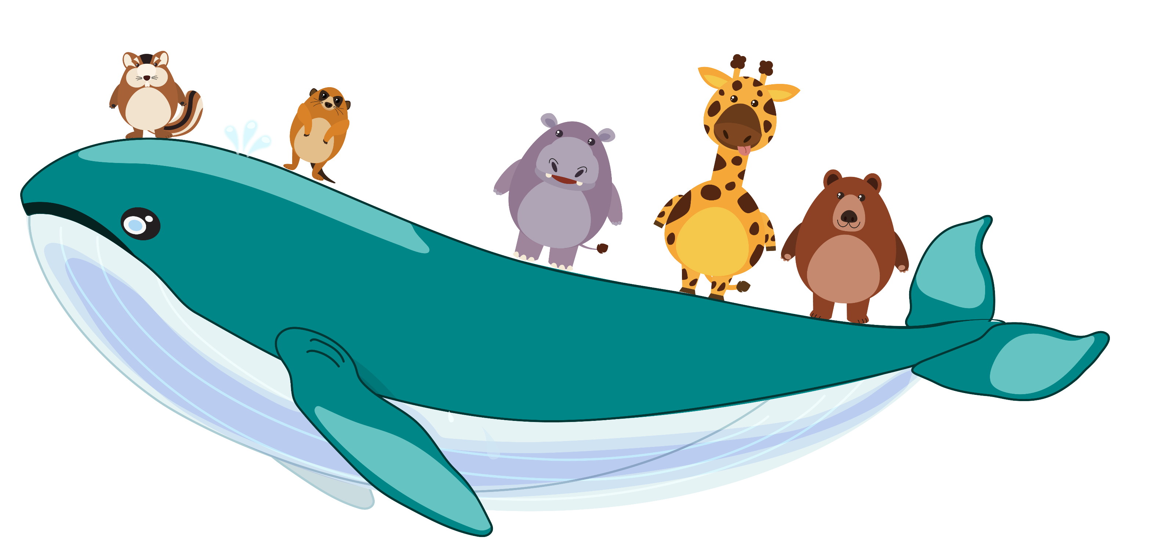
HẸN GẶP LẠI

